Slide 1
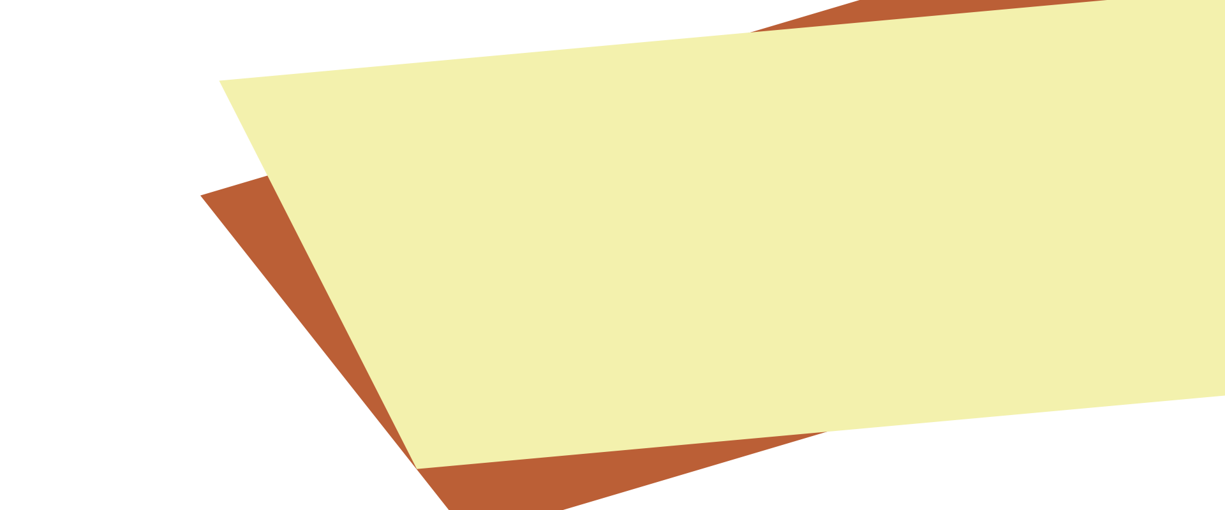

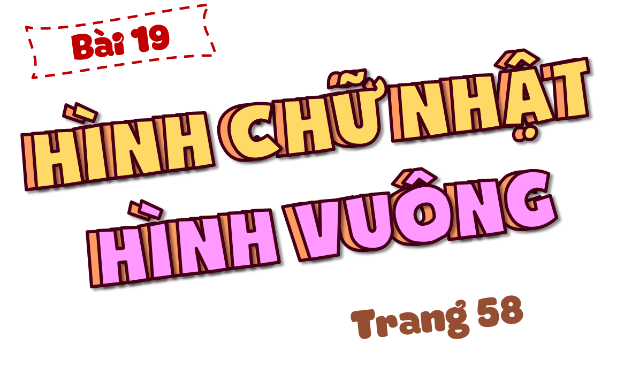
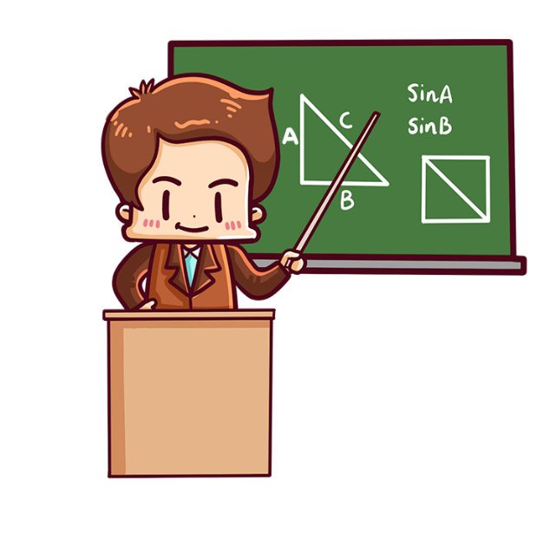

Slide 2
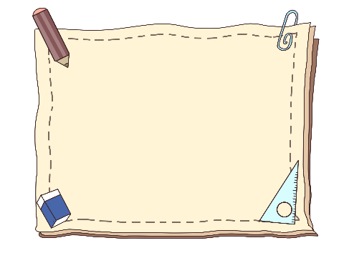
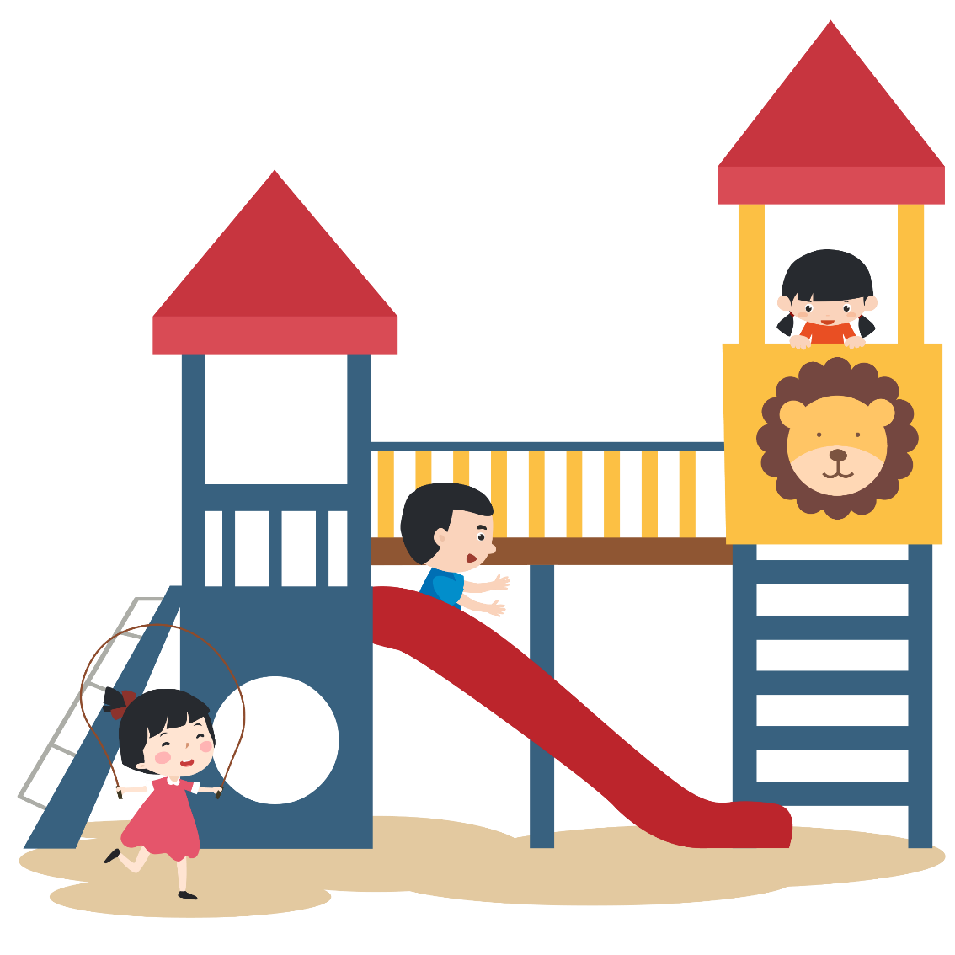


Slide 3




Chơi cùng Sonic

Slide 4
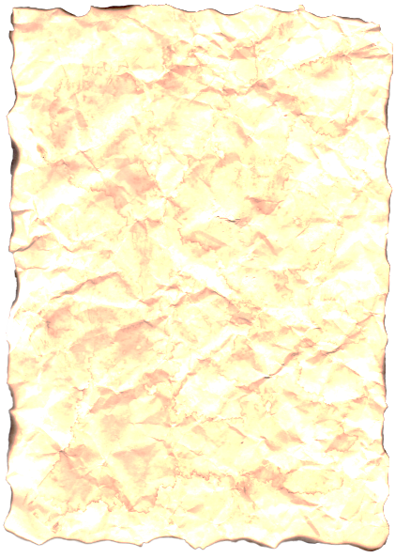
Chiến thắng
1
3
2
4
Notes:
Bấm vô kho báu để mở hộp, bấm vào tờ giấy để đến với câu hỏi, bấm chữ chiến thắng để đến slide hoạt động tiếp

Slide 5


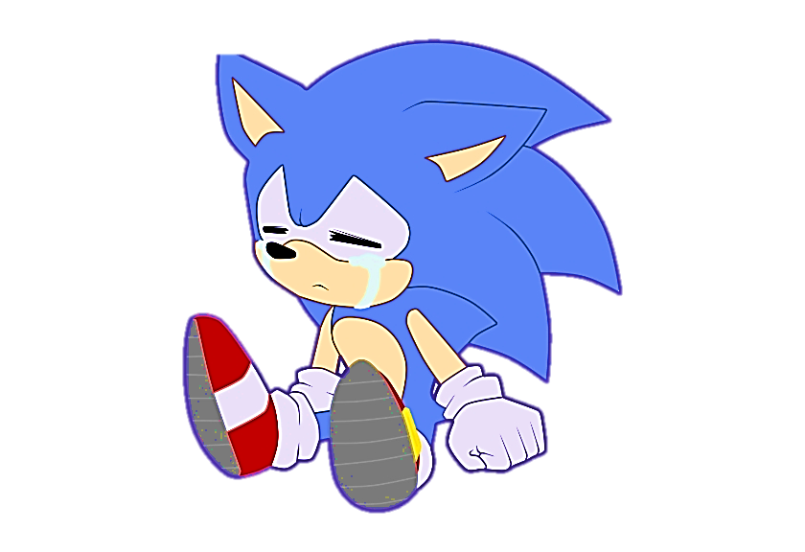
1/ Hình tam giác có …. cạnh
3
4
5
6

Slide 6

2/ Hình tam giác có 4 góc. Đúng hay Sai?
Sai
Đúng

Slide 7
3/ Hình có 4 cạnh, 4 góc, 4 đỉnh
gọi là hình ….
Tam giác
Tứ giác
Ngũ giác
Lục giác

Slide 8
4/ Hình tứ giác ABCD có các đỉnh nào?
Đỉnh A, đỉnh B
Đỉnh C, đỉnh D
Đỉnh A, đỉnh B,
đỉnh C
Đỉnh A, đỉnh B
đỉnh C, đỉnh D

Slide 9
Chiến thắng
9

Slide 10


Slide 11
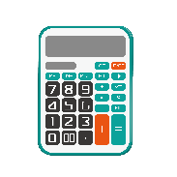
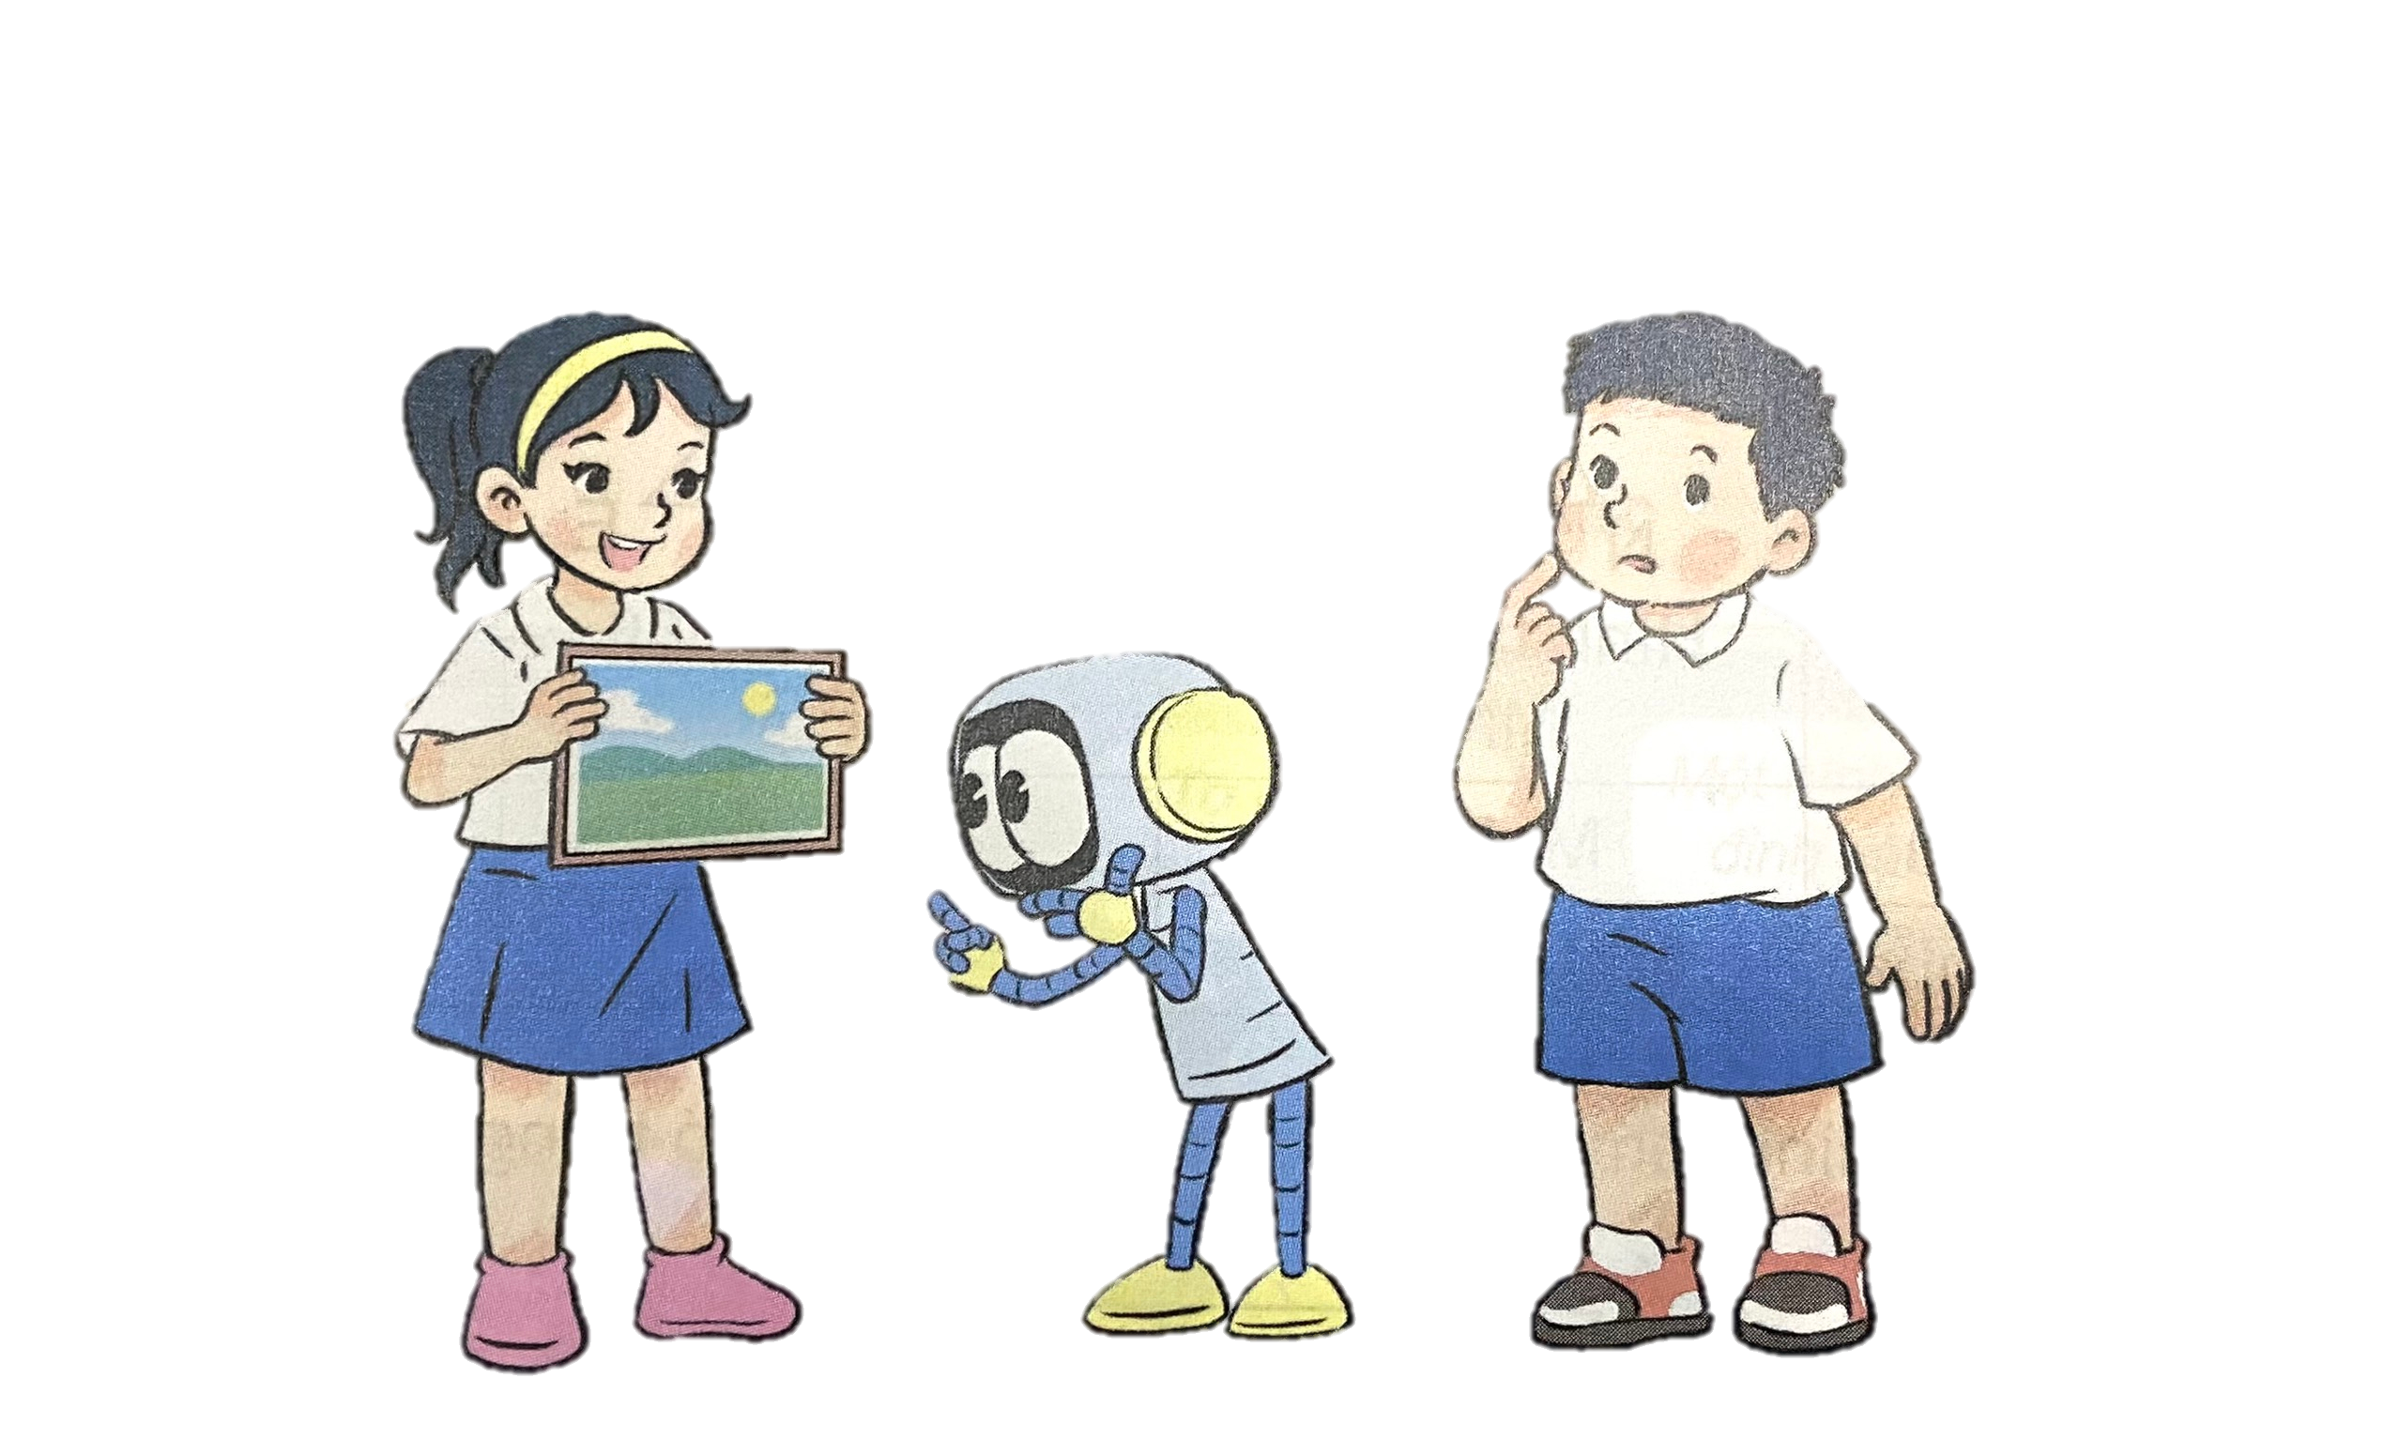
KHÁM PHÁ
Các góc của hình chữ nhật có là góc vuông không nhỉ?
Bức tranh này có dạng hình chữ nhật
Các góc ở khung tranh đều là góc vuông
KHÁM
PHÁ

Slide 12
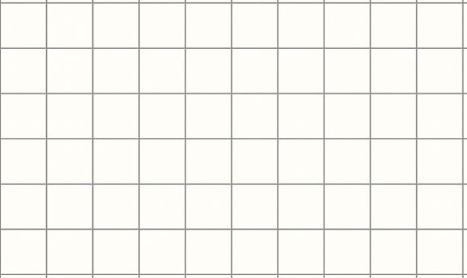
KHÁM PHÁ
A
Tổ 1, 2
1/ Hình chữ nhật có bao nhiêu đỉnh, cạnh, góc vuông?
2/ Tìm các cặp cạnh có độ dài bằng nhau
B
KHÁM
PHÁ
D
C
M
N
Tổ 3, 4
1/ Hình vuông có bao nhiêu đỉnh, cạnh, góc vuông?
2/ Các cạnh có gì đặc biệt?
Q
P

Slide 13
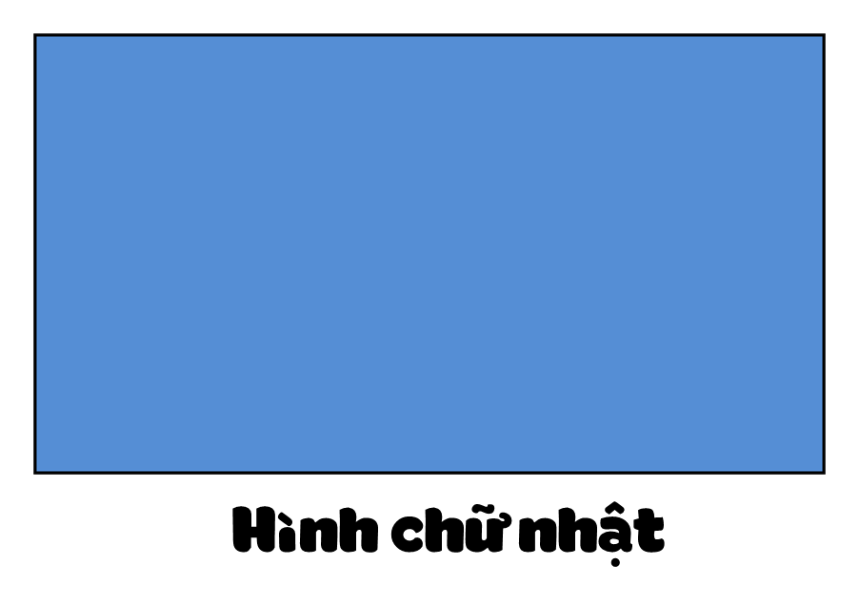
KHÁM PHÁ
A
B
KHÁM
PHÁ
D
C
Hình chữ nhật ABCD có:
4 đỉnh, 4 cạnh và 4 góc vuông
2 cạnh dài AB và DC có độ dài bằng nhau, viết là AB = DC;
2 cạnh ngắn AD và BC có độ dài bằng nhau, viết là AD = BC

Slide 14
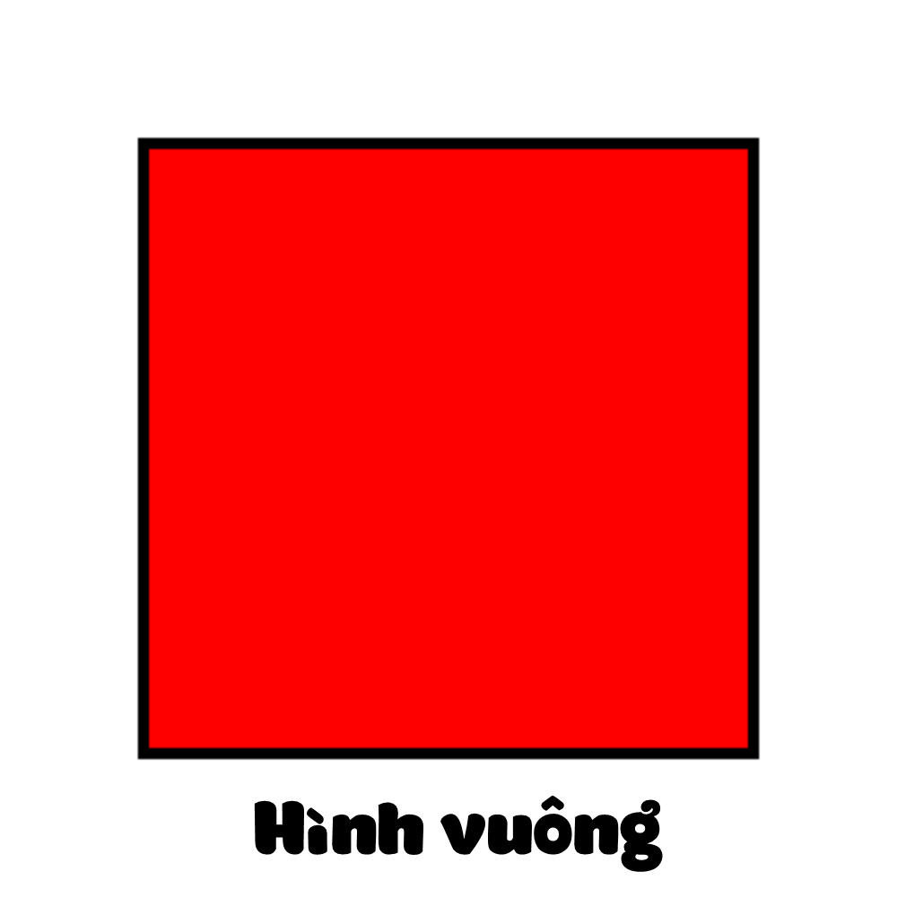
KHÁM PHÁ
M
N
KHÁM
PHÁ
Q
P
Hình vuông MNPQ có:
4 đỉnh;
4 góc vuông;
4 cạnh bằng nhau.

Slide 15
KHÁM PHÁ
Hình chữ nhật có 4 đỉnh, 4 góc vuông, 2 cạnh dài có độ dài bằng nhau và 2 cạnh ngắn có độ dài bằng nhau.
Độ dài cạnh dài gọi là chiều dài, độ dài cạnh ngắn gọi là chiều rộng.
Hình vuông có 4 đỉnh, 4 góc vuông và 4 cạnh có độ dài bằng nhau.

Slide 16
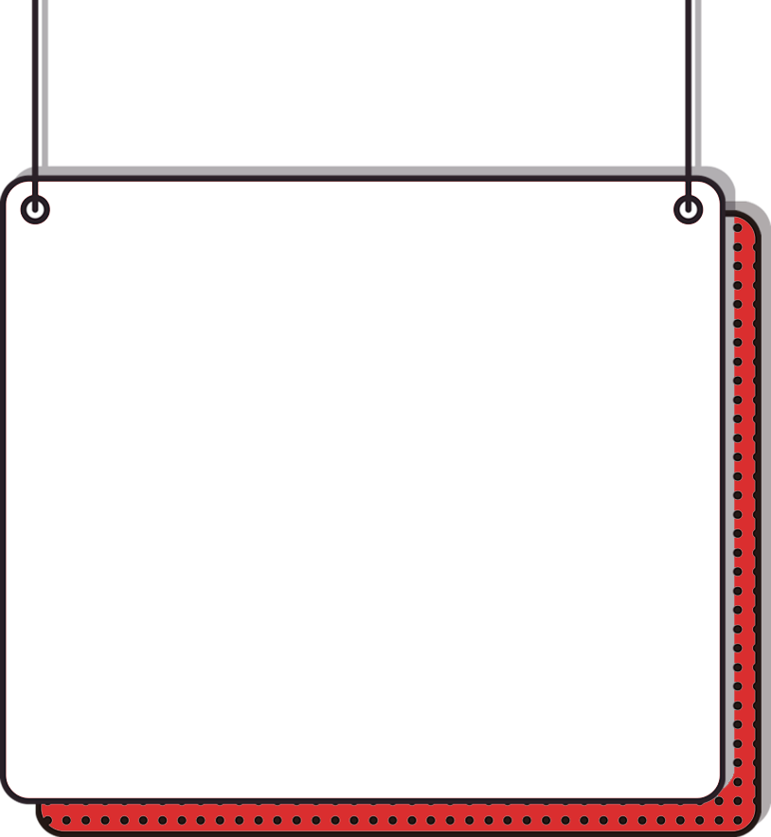


LIÊN HỆ
Hãy tìm những đồ vật trong lớp có dạng hình chữ nhật và hình vuông

Slide 17
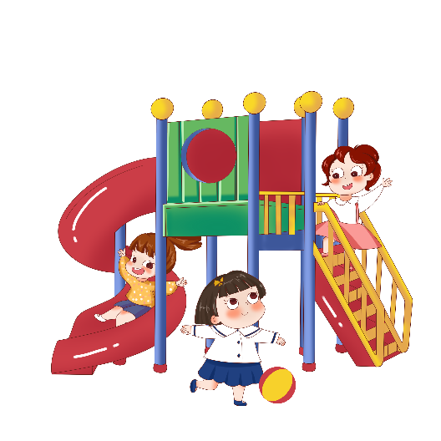


Slide 18

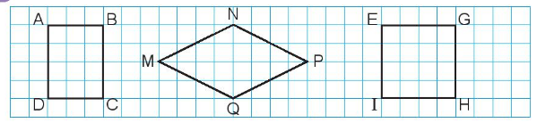
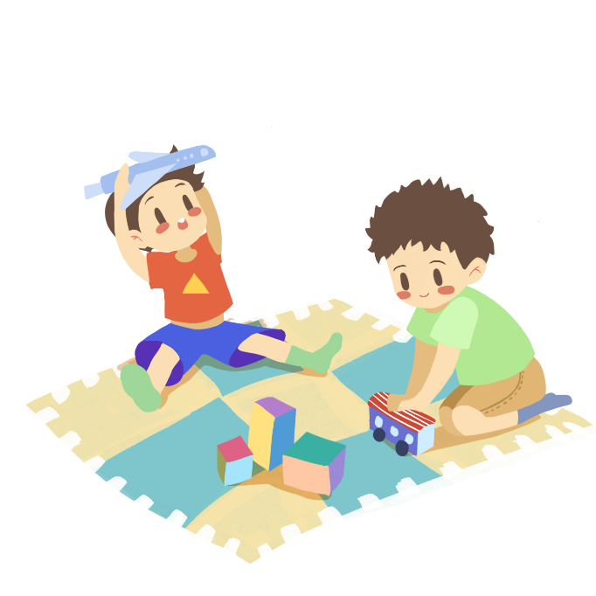
a) Trong các hình dưới đây, hình nào là hình vuông?
A
B
C

Slide 19
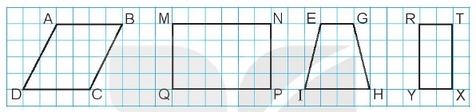
b) Trong các hình dưới đây, hình nào là hình chữ nhật?
A
B
C
D

Slide 20
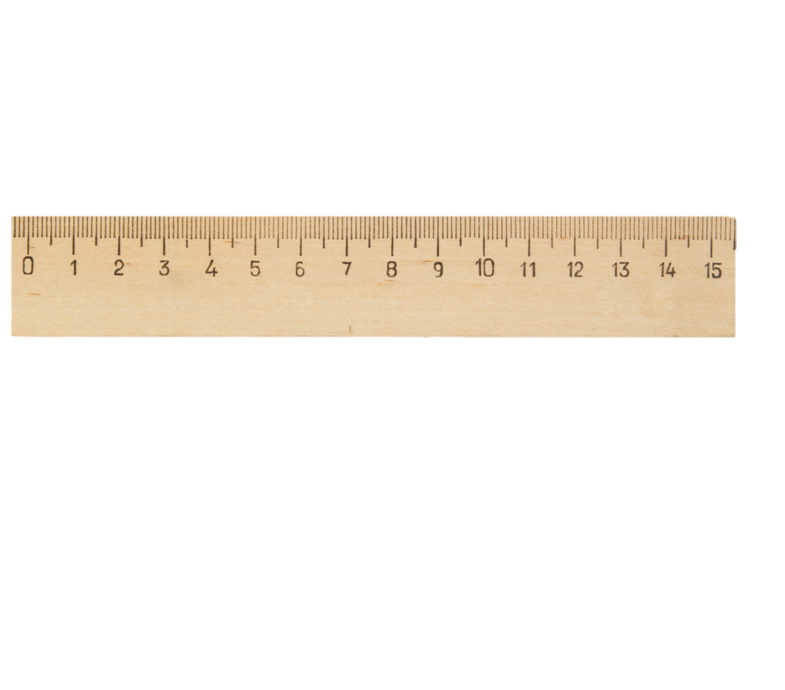

Bài 2: Số?
A
B
M
N
D
C
Q
P
Bằng cách đo trên hình vẽ, hình vuông ABCD có độ dài cạnh là cm;
hình chữ nhật MNPQ có chiều dài là cm và chiều rộng là cm
?
3
2
?
?
3
Để đo độ dài, chúng ta sử dụng cái gì?
有( )人在踢足球

Slide 21

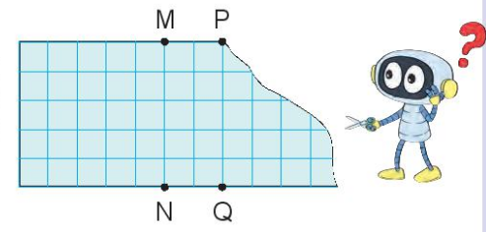

Để cắt tờ giấy như hình bên thành một hình vuông, Rô-bốt cần cắt theo đoạn thẳng nào dưới đây?
Đoạn thẳng MQ
A
Đoạn thẳng PN
B
Đoạn thẳng PQ
C
Đoạn thẳng MN
D

Slide 22
Tạm biệt
nhé!

Slide 23


Soạn bài giảng yêu cầu các khối lớp
Thiết kế bài giảng E – Learning
MĂNG NON – TÀI LIỆU TIỂU HỌC
Mời truy cập: MĂNG NON- TÀI LIỆU TIỂU HỌC | Facebook
ZALO : 0382348780 - 0984848929

